Slide 1

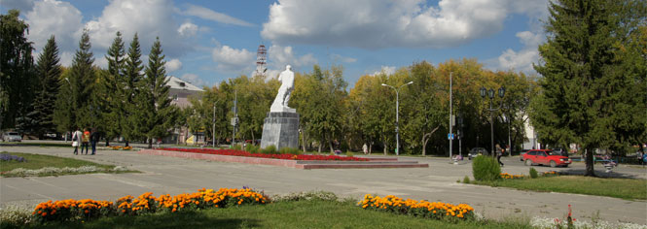
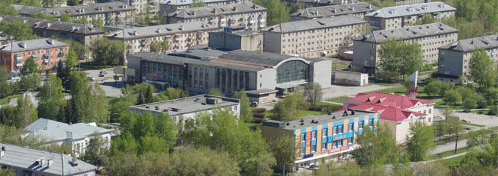
Бюджет
для граждан
об исполнении бюджета
городского округа Сухой Лог за 2019 год

Slide 2
ОСНОВНЫЕ ПОНЯТИЯ
Бюджет – форма образования и расходования денежных средств, предназначенных для финансового обеспечения задач и функций государства и местного самоуправления
Доходы бюджета – поступающие в бюджет денежные средства за исключением источников финансирования дефицита бюджета
Расходы бюджета – выплачиваемые из бюджета денежные средства, за исключением источников финансирования дефицита бюджета
Дефицит бюджета – превышение расходов бюджета над его доходами
Профицит бюджета – превышение доходов бюджета над его расходами

Slide 3
Уважаемые жители городского округа!
Представляем вам в краткой и доступной форме основные параметры исполнения местного бюджета за 2019 год.
Здесь наиболее полно предоставлена информация о расходовании средств местного бюджета в образовании, жилищно–коммунальном хозяйстве и в сфере социальной поддержки граждан. Представлена информация о расходах местного бюджета на детские сады, школы, физическую культуру и спорт, дорожное хозяйство.
Представленная информация предназначена для широкого круга пользователей и будет интересна и полезна как студентам, педагогам, молодым семьям, так и муниципальным служащим, пенсионерам и другим категориям населения, так как бюджет городского округа затрагивает интересы каждого жителя Сухого Лога.
Мы постарались в доступной и понятной форме для граждан показать
основные показатели бюджета городского округа...

Slide 4
Показатели социально-экономического развития городского округа Сухой Лог за 2019 год
Наименование показателя | 2018 год (факт) | 2019 год
 |  | План | Факт
Численность населения (среднегодовая), (человек) | 48 206 | 48 354 | 47 964
Индекс потребительских цен, (%) | 105,7 | 104,0 | 103,4
Уровень безработицы, (%) | 0,7 | 1,0 | 0,67
Среднемесячная заработная плата, (руб.) | 35 508,2 | 38 030 | 38 237,2
Прожиточный минимум, (руб.) | 10 077 | 10 520,4 | 10 422
Прогноз объемов жилищного строительства, (кв.м) | 16 604,2 | 17 000 | 17 460

Slide 5
Основные характеристики бюджета городского округа Сухой Лог за 2019 год
Наименование | План тыс.руб. | Факт тыс.руб. | % исполнения | Удельный вес, %
Доходы – всего | 1 785 269,6 | 1 795 103,2 | 100,6 | 100,0
в том числе:
- налоговые доходы | 512 562,0 | 491 282,2 | 95,8 | 27,4
- неналоговые доходы | 74 833,4 | 84 563,5 | 113,0 | 4,7
- безвозмездные поступления (с учетом возвратов) | 1 197 874,2 | 1 219 257,5 | 101,8 | 67,9
Расходы - всего | 1 936 949,3 | 1 892 582,6 | 97,7 | х
Дефицит ( - ), профицит ( + ) | - 151 679,7 | - 97 479,4 | х | х
Источники финансирования дефицита бюджета – всего | 151 679,7 | 97 479,4 | х | х
- кредиты всего, в том числе: | - | - | х | х
- получение | - | - | х | х
- погашение | - | - | х | х
- изменение остатков средств бюджета | 151 229,8 | 96 579,4 | х | х
- иные источники | 450,0 | 900,0 | х | х
Отношение дефицита бюджета к доходам, % (без учета безвозмездных поступлений и поступлений налоговых доходов по дополнительным нормативам отчислений) | 41,7 | х | х | х

Slide 6
Основные параметры исполнения бюджета городского округа Сухой Лог за 2019 год
Налоговые доходы
491 282,2 тыс. руб.
Безвозмездные поступления (с учетом возвратов)
1 219 257,5 тыс. руб.
Неналоговые доходы
84 563,5 тыс. руб.
Доходы бюджета 1 795 103,2 тыс. руб.
БЮДЖЕТ
Доходы в расчете
на 1 человека
37 447,9 руб.
Расходы в расчете
на 1 человека
39 481,4 руб.
Расходы бюджета 1 892 582,6 тыс. руб.
Образование
1 143 107,0 тыс. руб.
Социальная политика
153 510,9 тыс. руб.
ЖКХ
216 777,8 тыс. руб.
Культура и кинематография
123 844, 1 тыс. руб.
Общегосудар-
ственные вопросы
94 983,9 тыс. руб.
Национальная экономика
93 383,7 тыс. руб.
Физическая культура и спорт
49 299,2 тыс. руб.
Прочие расходы
17 676,0 тыс. руб.

Slide 7


Структура доходов бюджета за 2019 год

Slide 8
Мы все - налогоплательщики
Ставка налога при стоимости имущества
До 0,1%
Общая ставка налога 13 %
До 300 000 руб. включительно
До 0,2%
Свыше 300 000 до 500 000 руб. включительно
Налог на имущество
физических лиц
17 571,5 тыс. руб.
До 0,5%
Свыше 500 000 руб.
В отдельных случаях ставка 9%, 15%, 30%, 35%
Налог на доходы физических лиц 347 991,3
тыс. руб.
Земельный налог 25 972,9 тыс. руб.
Земельные участки для ведения индивидуального и коллектив-ного садоводства, для ведения огородничества, личного под-собного хозяйства, сенокоше-ния, животноводства.
Ставка налога
0,1 %
Ставка налога 0,3 %
Земельные участки под жилыми дома-ми индивидуальной застройки, под ин-дивидуальными гаражами

Slide 9
Структура налоговых доходов бюджета в 2019 году

Slide 10
Поступление налоговых платежей в бюджет за 2019 год

Slide 11
Динамика поступлений налога на доходы физических лиц в бюджет за 2017 - 2019 годы

Slide 12
Динамика поступлений налоговых платежей в бюджет за 2017-2019 годы
тыс. руб.

Slide 13
Поступление неналоговых платежей в бюджет за 2019год

Slide 14
Структура неналоговых доходов бюджета в 2019 году

Slide 15
Динамика поступлений неналоговых платежей в бюджет 2018 – 2019 годы

Slide 16
Структура безвозмездных поступлений в 2019 году

Slide 17
Безвозмездные поступления в бюджет за 2019 год

Slide 18
Динамика безвозмездных поступлений в бюджет за 2018-2019 годы

Slide 19
Крупнейшие налогоплательщики в 2019 году
ООО «СЛК Цемент»
58 998 тыс. руб.(10,2 %)
ООО «Староцементный завод»
24 197 тыс. руб. (4,2 %)
ОАО «Сухоложский огнеупорный завод»
26 094 тыс. руб. (4,5 %)
ООО «ФОРЭС»
28 892 тыс. руб. (5,0 %)
АО «Сухоложское Литье»
19 785 тыс. руб. (3,4 %)
Всего налоговых и неналоговых доходов 575 845,7 тыс. руб.
(100 %)

Slide 20
Недоимка по налоговым и неналоговым доходам
тыс. руб.
Наименование видов доходов | Недоимка на 01.01.2019 года | Удельный вес, % | Недоимка на 01.01.2020 года | Удельный вес, % | Отклонение +/- (гр.4-гр.2)
1 | 2 | 3 | 4 | 5 | 6
Налоговые доходы В том числе : | 14 674 | 41,6 | 13 024 | 41,6 | -1 650
Налог на доходы физических лиц | 1 515 |  | 1 578 |  | 63
Земельный налог | 4 244 |  | 2 716 |  | - 1528
Налог на имущество физических лиц | 7 157 |  | 6 644 |  | - 513
Единый налог на вмененный доход для отдельных видов деятельности | 1 524 |  | 1 780 |  | 256
Прочие налоговые платежи | 234 |  | 306 |  | 72
Неналоговые доходы | 20 627 | 58,4 | 18 282 | 58,4 | - 2 345
ИТОГО: | 35 301 | 100 | 31 306 | 100 | - 3 995

Slide 21

Расходы бюджета городского округа
Сухой Лог
Расходы местного бюджета – денежные средства, направляемые на финансовое обеспечение задач и функций местного самоуправления
Классификация расходов
по признакам
Функциональная
классификация отражает направление средств бюджета на выполнение основных функций местного самоуправления
Ведомственная
классификация расходов бюджета непосредственно связана со структурой управления, она отображает группировку расходов по главным распорядителям
Экономическая
классификация показывает деление расходов на текущие (заработная плата, закупки товаров и услуг и др.) и капитальные

Slide 22
Сведения об исполнении бюджета городского округа Сухой Лог за 2017 - 2019 годы в сравнении с бюджетами других городских округов
РАСХОДЫ
бюджетов сопоставимых
городских округов,
в млн. руб.
ДОХОДЫ
бюджетов сопоставимых
городских округов,
в млн. руб.
2017 год 2018 год 2019 год

Slide 23
Функциональная структура расходов за 2019 год

Slide 24
Исполнение расходов бюджета городского округа Сухой Лог за 2019 год

Slide 25
Динамика расходов бюджета городского округа Сухой Лог за 2018 – 2019 годы

Slide 26
Социально - значимые расходы в 2019 году
 | 2019 год - план | 2019 год - факт
Всего расходов | 1 936 949,3 | 1 892 582,6
Образование | 1 151 677,4 | 1 143 107,0
Культура | 123 844,1 | 123 844,1
Социальная политика | 157 341,1 | 153 510,9
Физическая культура и спорт | 49 299,2 | 49 299,2
Итого социально -значимые расходы | 1 482 161,8 | 1 469 761,2
% социально-значимых расходов в общей сумме расходов | 76,5% | 77,7%
Прочие расходы | 454 787,5 | 422 821,4
% прочих расходов | 23,5% | 22,3%
Количество работников занятых в бюджетной сфере – 2 303 человека.
Количество муниципальных учреждений всего – 54, в том числе:
учреждений, оказывающих муниципальные услуги – 44
- бюджетные 23
- автономные 21

Slide 27
Исполнение бюджета го Сухой Лог по расходам за 2019 год в разрезе главных распорядителей бюджетных средств (ГРБС)
Наименование главного распорядителя бюджетных средств | ПЛАН | ФАКТ | % исполнения
Администрация городского округа Сухой Лог | 632 206,4 | 596 100,2 | 94,3%
Управление образования Администрации городского округа | 1 024 986,1 | 1 016 772,4 | 99,2%
Управление по культуре, молодежной политике и спорту городского округа Сухой Лог | 258 890,0 | 258 890,0 | 100%
Дума городского округа | 4 359,0 | 4 344,8 | 99,7%
Cчетная палата городского округа Сухой Лог | 3 066,5 | 3 040,8 | 99,2%
Финансовое управление Администрации городского округа | 13 441,4 | 13 434,5 | 99,9%
ИТОГО: | 1 936 949,3 | 1 892 582,6 | 97,7%

Slide 28
Информация по исполнению муниципальных программ за 2019 год
№ | Наименование программы | ПЛАН | ФАКТ | Процент исп.
1 | Муниципальная программа "Развитие системы образования в городском округе Сухой Лог» | 1 066 719,9 | 1 058 149,5 | 99,2%
2 | Муниципальная программа"Развитие физической культуры и спорта в городском округе Сухой Лог» | 83 419,6 | 83 419,6 | 100%
3 | Муниципальная программа "Развитие культуры и искусства в городском округе Сухой Лог» | 168 689,4 | 168 689,4 | 100%
4 | Муниципальная программа «Развитие жилищно-коммунального и дорожного хозяйства, организации благоустройства территории и повышения энергетической эффективности в городском округе Сухой Лог» | 410 714,3 | 382 696,3 | 93,2%
5 | Муниципальная программа "Молодежь Свердловской области на территории городского округа Сухой Лог» | 5 233,5 | 5 233,5 | 100%
6 | Муниципальная программа «Управление муниципальными финансами городского округа Сухой Лог» | 13 441,4 | 13 434,5 | 99,9%
7 | Муниципальная программа "Развитие субъектов малого и среднего предпринимательства в городском округе Сухой Лог" | 428,5 | 428,5 | 100%
8 | Муниципальная программа "Поддержка социально ориентированных некоммерческих организаций в городском округе Сухой Лог" | 1 045,0 | 1 034,0 | 98,9%
9 | Муниципальная программа "Выполнение муниципальных функций, переданных государственных полномочий и обеспечение деятельности Администрации городского округа Сухой Лог" | 78 915,0 | 78 535,3 | 99,5%
10 | Муниципальная программа «Управление и распоряжение муниципальной собственностью городского округа Сухой Лог" | 8 187,4 | 7 957,8 | 97,2%
11 | Муниципальная программа «Обеспечение безопасности жизнедеятельности населения городского округа Сухой Лог» | 12 241,1 | 12 078,9 | 98,7%
12 | Муниципальная программа «Реализация основных направлений государственной политики в строительном комплексе городского округа Сухой Лог» | 2 166,7 | 995,4 | 45,9%
13 | Муниципальная программа «Экология и природопользование на территории городского округа Сухой Лог» | 1 885,0 | 1 884,5 | 99,9%
14 | Муниципальная программа «Обеспечение доступным жильем малоимущих граждан, многодетных, молодых семей, а так же граждан, проживающих в сельской местности, в том числе молодых семей и молодых специалистов, на территории городского округа Сухой Лог» | 7 373,4 | 7 372,6 | 99,9%
15 | Муниципальная программа "Формирование современной городской среды в городском округе Сухой Лог до 2024 года" | 30 342,3 | 30 245,5 | 99,7%
 | ИТОГО: | 1 890 802,4 | 1 852 155,1 | 97,9%

Slide 29
Структура расходов в разрезе программных и непрограммных расходов в 2019 году

Slide 30
Одними из наиболее финансовоёмких муниципальных программ являются следующие:
Муниципальная программа «Развитие системы образования в городском округе Сухой Лог»
1 058 149,5 тыс. руб.
Муниципальная программа «Развитие жилищно-коммунального и дорожного хозяйства, организации благоустройства и повышения энергетической эффективности в городском округе Сухой Лог»
382 696,3 тыс. руб.
Информация по исполнению данных муниципальных программ в разрезе основных направлений за 2019 год представлена далее.
Муниципальная программа «Развитие культуры и искусства в городском округе Сухой Лог»
168 689,4 тыс. руб.
Муниципальная программа «Развитие физической культуры и спорта в городском округе Сухой Лог»
83 419,6 тыс. руб.
Муниципальная программа «Формирование современной городской среды в городском округе Сухой Лог до 2024 года»
30 245,5 тыс. руб.
Муниципальная программа «Обеспечение доступным жильем малоимущих граждан, многодетных, молодых семей, а также граждан, проживающих в сельской местности, в том числе молодых семей и молодых специалистов, на территории городского округа Сухой Лог»
7 372,6
тыс. руб.

Slide 31
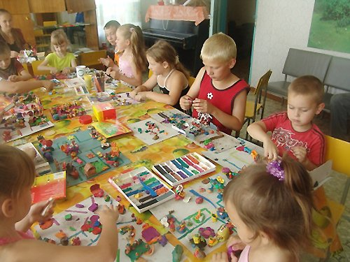



Структура системы образования городского округа Сухой Лог состоит
из 32 муниципальных учреждений образования:
дошкольное образование
14 учреждений
общее образование
13 учреждений
прочие учреждения образования
1 учреждение
- МАУ ДО «ДЮСШ»;
- МАУ ДО «Центр дополнительного образования» ;
- МБУ ДО «Сухоложская детская музыкальная школа»;
- МБУ ДО «Сухоложская детская школа искусств №1»;
- МБУ ДО ДЮСШ «Олимпик»;
- МБУ «городской молодежный центр»
дополнительное образование
6 учреждений
Дошкольное образование
38,8%
(442 981,5
тыс. руб.)
Общее образование
48,5%
(554 562,5
тыс. руб.)
Дополни
тельное образование
8,2%
(93 638,4
тыс. руб.)
Молодежная политика и оздоровление детей, 2,2%
(25 408,1
тыс. руб.)
Другие вопросы в области образования,
2,3%
(26 516,5
тыс. руб.)

Slide 32
МП «Развитие системы образования
в городском округе Сухой Лог»
Подпрограмма | Сумма, тыс. руб.
Дошкольное образование в городском округе Сухой Лог | 442 981,5
Развитие общего образования в городском округе Сухой Лог | 554 462,2
Развитие дополнительного образования в городском округе Сухой Лог | 14 773,7
Развитие деятельности в сфере организации и обеспечения отдыха и оздоровления детей в городском округе Сухой Лог | 20 174,6
Обеспечение реализации муниципальной программы "Развитие системы образования в городском округе Сухой Лог» | 25 757,5
Расходы по программе за 2017-2019 гг. (тыс. руб.)

Slide 33
Достигнутые значения целевых показателей реализации
МП «Развитие системы образования в городском округе Сухой Лог»
Наименование показателя | 2019 год |  | 2020 год
 | План | Факт | План
Отношение численности детей в возрасте от 3 до 7 лет, которым предоставлена возможность получать услуги дошкольного образования в общей численности детей в возрасте 3-7 лет, скорректированной на численность детей в возрасте 5-7 лет, обучающихся в школе, % | 100 | 100 | 100
Охват детей школьного возраста в муниципальных общеобразовательных организациях городского округа Сухой Лог образовательными услугами в рамках государственного образовательного стандарта и федерального образовательного стандарта, % | 100 | 100 | 100
Охват детей школьного возраста с ограниченными возможностями здоровья образовательными услугами коррекционного образования, % | 100 | 100 | 100
Доля детей, охваченных программами дополнительного образования детей, в общей численности детей и молодежи в возрасте от 5-18 лет, % | 80 | 80 | 80
Доля детей-сирот и детей, оставшихся без попечения родителей, обучающихся в муниципальных образовательных организациях, которым обеспечен бесплатный проезд на городском, пригородном, в сельской местности на внутрирайонном транспорте, а также бесплатный проезд один раз в год к месту жительства и обратно к месту учебы, % | 100 | 100 | 100
Число обучающихся, педагогических работников, получившие именные премии Главы городского округа Сухой Лог для талантливой молодежи, чел. | 50 | 30 | 50
Доля муниципальных образовательных учреждений, реализующих инновационные программы патриотической направленности и участвующих в конкурсах на получение грантов, % | 18 | 18 | 21
Доля детей и подростков, получивших услуги по организации отдыха и оздоровления в санаторно-курортных учреждениях, загородных детских оздоровительных лагерях от общей численности детей школьного возраста, % | 15,5 | 16,4 | 16
Охват детей оздоровительными мероприятиями при проведении оздоровительной компании в городском округе Сухой Лог, % | 80 | 80 | 80
Увеличение охвата отдыхом и оздоровлением детей, чел. | 3243 | 4600 | 3243

Slide 34
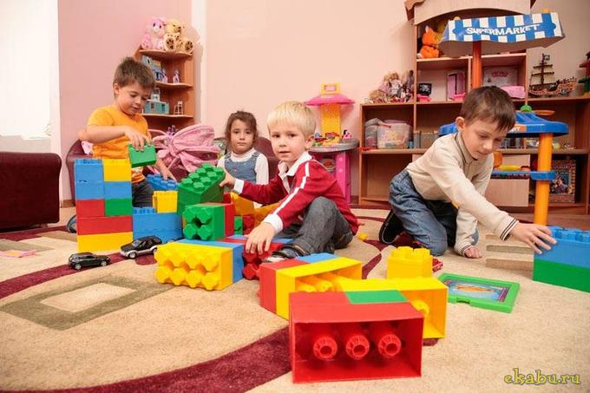
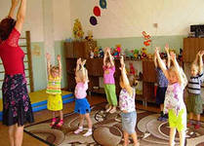
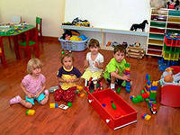
Дошкольное образование
На территории городского округа в 2019 году осуществляли деятельность 14 муниципальных детских дошкольных образовательных учреждений, в том числе:
9 автономных и 5 бюджетных.
 | Ед. изм. | 2018 год факт | 2019 год план | 2019 год факт
Численность воспитанников ДОУ от 1,5 до 7 лет | человек | 3177 | 3 202 | 3 128
Расходы бюджета в расчете на 1 воспитанника муниципальных ДОУ | тыс. руб. | 119,5 | 138,4 | 141,6
Среднемесячная заработная плата педагогических работников дошкольных образовательных учреждений | руб. | 29 375,5 | 32 434,3 | 32 431,7

Slide 35
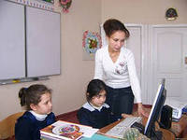
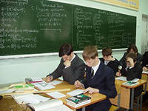

Общее образование
На территории городского округа Сухой Лог в 2019 году осуществляли деятельность 13 образовательных учреждений, из них 6 расположены в городе, 7 – в сельских населенных пунктах, в том числе: 6 бюджетных и 7 автономных учреждений.
 | Ед. изм. | 2018 год факт | 2019 год план | 2019 год факт
Численность обучающихся в муниципальных общеобразовательных учреждениях | человек | 5 601 | 5 697 | 5 770
Расходы бюджета на общее образование в расчете на 1 обучающегося в муниципальных общеобразовательных учреждениях | тыс.руб. | 88,7 | 98,1 | 96,1
Среднемесячная заработная плата педагогических работников муниципальных общеобразовательных учреждений | рублей | 31 362,0 | 34 544,4 | 34 736,5

Slide 36
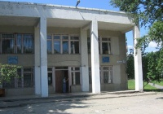
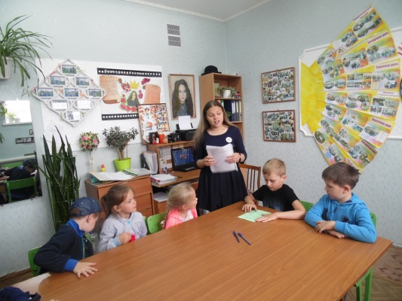
Дополнительное образование
В рамках подпрограммы «Развитие дополнительного образования в городском округе Сухой Лог» муниципальной программы «Развитие системы образования в городском округе Сухой Лог» свою деятельность осуществляет организация дополнительного образования детей
МАУ ДО «Центр дополнительного образования».
Средства данной подпрограммы были направлены:

Slide 37

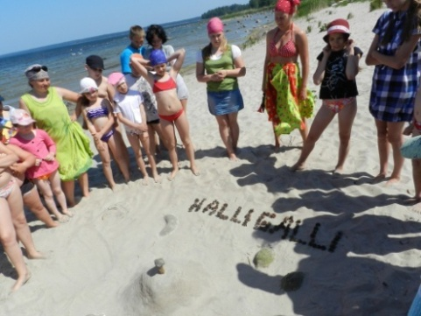
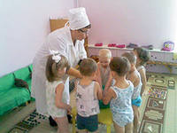
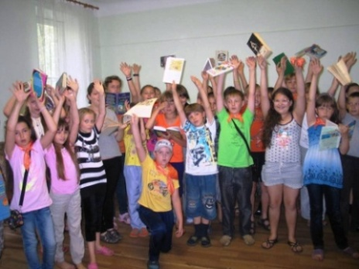
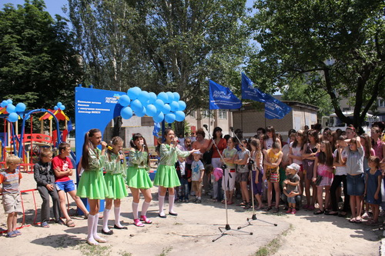
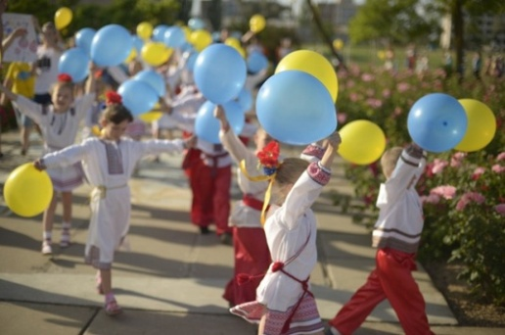
Обеспечение отдыха и оздоровления детей
 | 2018 год факт | 2019 год
 |  | план | факт
Всего расходы на летнюю оздоровительную компанию, в том числе: | 16 767,8 | 20 333,3 | 20 174,6
за счет средств областного бюджета, тыс. руб. | 12 607,8 | 14 065,1 | 14 065,1
за счет средств местного бюджета, тыс. руб. | 4 160,0 | 4 541,2 | 4 480,2
Субвенции местным бюджетам на осуществление государственных полномочий Свердловской области по организации и обеспечению отдыха и оздоровления детей (за исключением детей-сирот и детей, оставшихся без попечения родителей, детей, находящихся в трудной жизненной ситуации) в учебное время, включая мероприятия по обеспечению безопасности их жизни и здоровья | 0,0 | 1 727,0 | 1 629,3
Общее количество детей, оздоровленных за летний период составило 4 600 человек:
в лагерях дневного пребывания – 2 300 человек;
в загородных лагерях – 713 человек;
в детских санаториях – 230 человек;
Иные формы (Управление по культуре) – 1357 человек
Число несовершеннолетних граждан в возрасте от 14 до 18 лет, трудоустроенных в летний период – 243 человек,
планируемое количество – 241 человек.

Slide 38
В рамках пяти подпрограмм муниципальной программы «Развитие системы образования в городском округе Сухой Лог» расходы были направлены на:
Выполнение муниципального задания в 14 дошкольных учреждениях, в 13 школах, в 1 муниципальном учреждении дополнительного образования детей на сумму 858 501,0 тыс. руб.;
Проведение ремонтных работ с целью исполнения предписаний надзорных органов - 44 388,1 тыс. руб. (в ДОУ №2,3,8,23,27,29,36,37,38,39,42,43,45; в СОШ №1,2,3,4,5,6,7, 8,9,10,11,17);
Организация питания детей в образовательных учреждениях – 46 238,6 тыс. руб.;
Строительство столовой МАОУ «Средняя общеобразовательная школа №7» – 40 377,7 тыс. руб. (в том числе за счет средств областного бюджета - 33 683,4 тыс. руб.);
Поддержка победителей конкурса (МАДОУ №36), приобретение современного оборудования в рамках проекта «Уральская инженерная школа» - 500,0 тыс. руб.;
6. Проведение мероприятий для детей и молодежи – 269,0 тыс. руб.;
7. Поддержка талантливой молодежи и педагогов (28 человек получили премию Главы) – 280,0 тыс. руб.;
Расходы на летнюю оздоровительную компанию – 20 174,6 тыс. руб.
Обновление материально-технической базы для формирования у обучающихся современных технологических и гуманитарных навыков – 5 220,0 тыс. руб. (в том числе средства областного и федерального бюджетов – 4 220,0 тыс. руб.) – приобретено современное оборудование в МБОУ ЗСОШ №8 и МАОУ СОШ №10 для открытых центров образования цифрового и гуманитарного профиля «Точка роста»;
Монтаж пожарной сигнализации и системы оповещения людей о пожаре (все садики и школы) - 6 986,2 тыс. руб.;
Проведение мероприятий по обеспечению антитеррористической защищенности объектов (территорий) муниципальных образовательных организаций (ДОУ №23, 27, 36, 45 – установлено ограждение по периметру зданий; установка турникетов в СОШ №3,4,6,8,11, ЦДО, ремонт ограждения в СОШ №10) – 6 446,0 тыс. руб.;
Оплата бесплатного проезда детей –сирот, детей, оставшихся без попечения родителей (СОШ № 1,2,3,5,7,8,17) (17 человек) – 96,1 тыс. руб.;
Проведение капитального ремонта спортивного зала МБОУ ООШ №11 – 2 263,5 тыс. руб.;
Обеспечение системы персонифицированного финансирования дополнительного образования детей (сертификаты в ЦДО) – 651,0 тыс. руб.;
Прочие расходы – 25 757,7 тыс. руб.

Slide 39
МП «Развитие жилищно-коммунального и дорожного хозяйства, организации благоустройства и повышения энергетической эффективности в городском округе Сухой Лог»
Подпрограмма | Сумма, тыс. руб.
Развитие и модернизация жилищно-коммунальной инфраструктуры (реконструкция магистральных участков муниципальных тепловых сетей от котельной №1, создание технической возможности для развития газификации на территории городского округа Сухой Лог) | 93 228,2
Энергосбережение на территории городского округа Сухой Лог | 16 712,6
Ликвидация ветхого и аварийного жилищного фонда городского округа | 11 675,3
Развитие дорожного хозяйства городского округа Сухой Лог | 88 626,1
Организация благоустройства территории городского округа Сухой Лог | 25 803,8
Обеспечение реализации программы «Развитие жилищно-коммунального и дорожного хозяйства, организации благоустройства и повышения энергетической эффективности в городском округе Сухой Лог» | 9 740,4
Осуществление государственных полномочий по предоставлению гражданам субсидий и компенсаций по оплате жилищно-коммунальных услуг | 136 909,7
Расходы по программе за 2017-2019 гг. (тыс. руб.)

Slide 40
Достигнутые значения целевых показателей реализации МП «Развитие жилищно-коммунального и дорожного хозяйства, организации благоустройства и повышения энергетической эффективности в городском округе Сухой Лог до 2020 года»
Наименование показателя | 2019 год |  | 2020 год
 | План | Факт | План
Доля газифицированной территории по отношению к общей площади городского округа Сухой Лог, % | 45,1 | 44,9 | 44,9
Ввод дополнительных мощностей газопроводов, % | 1,5 | 0,0 | 1,5
Доля протяженности автомобильных дорог общего пользования местного значения соответствующих нормативным требованиям к транспортно-эксплуатационным показателям от общей протяженности автомобильных дорог общего пользования местного значения, % | 26,2 | 26,2 | 25,1
Количество дворовых территорий городского округа Сухой Лог, уровень благоустройства которых соответствует современным требованиям, ед. | 339 | 339 | -
Количество ликвидированных несанкционированных свалок, ед. | - | - | -
Количество семей, обратившихся за предоставлением субсидии на оплату жилого помещения и коммунальных услуг, ед. | 1301 | 1665 | 1665
Количество многодетных семей, имеющих право на компенсацию расходов по оплате ЖКУ и обратившихся в уполномоченный орган, ед. | 375 | 392 | 392
Доля граждан, получивших субсидию на оплату ЖКУ, в общей численности граждан, имеющих право на соответствующие меры социальной поддержки и обратившихся в уполномоченный орган городского округа Сухой Лог, % | 100 | 100 | 100

Slide 41
Общий объем инвестиций
по МП «Развитие жилищно-коммунального и дорожного хозяйства, организации благоустройства и повышения энергетической эффективности в городском округе Сухой Лог»
в 2019 году составил
143 078,5 тыс. рублей
Реконструкция магистральных участков муниципальных тепловых сетей от котельной №1
г. Сухой Лог –
90 697,0 тыс. руб.
Капитальный ремонт автомобильной дороги
ул. Ленина, г. Сухой Лог, Свердловской области
– 30 723,2 тыс. руб.
Капитальный ремонт путепровода над железнодорожными путями и автомобильной дорогой, расположенной по ул. Белинского,
г. Сухой Лог
– 21 658,3 тыс. руб.

Slide 42
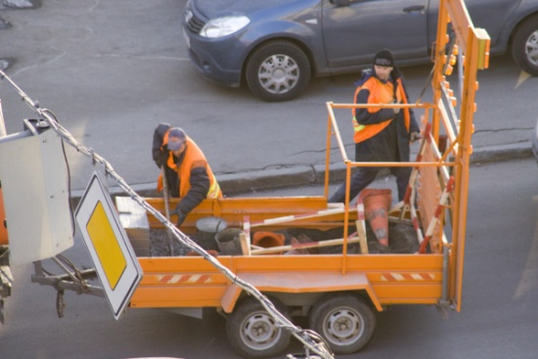
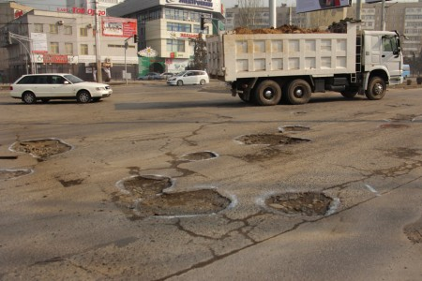
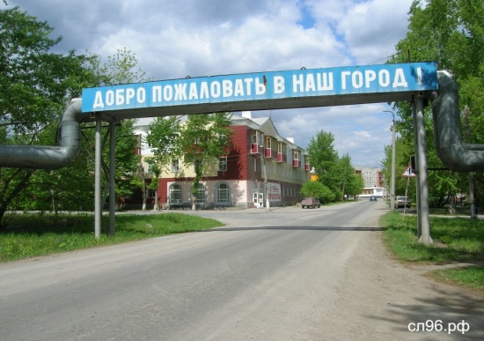
Расходы на содержание и ремонт
автомобильных дорог в 2019 году – 87 626,1 тыс. руб.
Содержание и текущий ремонт автомобильных дорог общего пользования, мостов и иных транспортных инженерных сооружений –
17 391,2 тыс. рублей
Ремонт автомобильных дорог общего пользования местного значения – 17 125,0 тыс. рублей:
ремонт участка а/дороги пер. Западный, п. Алтынай, ул. Пионерская;
устройство площадки для парковки автомобилей у сельского кладбища в с. Знаменское;
Ремонт а/дороги на сельское кладбище в с. Таушканское;
ремонт покрытия городских автодорог струйно-инъекционным методом, методом карт.
Капитальный ремонт автомобильной дороги по
ул. Ленина, г. Сухой Лог, Свердловской области –
31 091,8 тыс. рублей
Капитальный ремонт путепровода над железнодорожными путями и автомобильной дорогой, расположенной по
ул. Белинского, г. Сухой Лог – 22 018,1 тыс. рублей

Slide 43
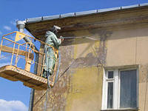
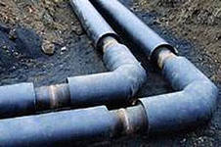
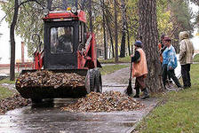
В рамках муниципальной программы «Развитие жилищно-коммунального и дорожного хозяйства, организации благоустройства и повышения энергетической эффективности в городском округе Сухой Лог» расходы распределяются по следующим направлениям:
Наименование показателя | План 2019 г., тыс. руб. | Факт 2019 г., тыс. руб. | % исполнения
Жилищное хозяйство | 16 142,0 | 13 760,5 | 85,3
Коммунальное хозяйство | 143 498,3 | 135 865,1 | 94,7
Благоустройство | 61 581,4 | 56 049,3 | 91,0
Другие вопросы в области жилищно-коммунального хозяйства | 11 529,3 | 11 102,9 | 96,3
ИТОГО: | 232 750,9 | 216 777,8 | 93,1

Slide 44
МП «Развитие культуры и искусства
в городском округе Сухой Лог»
Подпрограмма | Сумма, тыс. руб.
Расходы в рамках муниципальной программы, в том числе: | 168 689,4
- Организация деятельности развития культуры и искусства | 103 787,2
- Развитие дополнительного образования в сфере культуры и искусства | 45 005,4
- Обеспечение реализации программы «Развитие культуры и искусства на территории городского округа Сухой Лог» | 19 896,9
Непрограммные расходы (резервный фонд Правительства Свердловской области) | 160,0
Расходы по программе за 2017-2019 гг. (тыс. руб.)

Slide 45
Достигнутые значения целевых показателей реализации
МП «Развитие культуры и искусства в городском округе Сухой Лог»
Наименование показателя | 2019 год |  | 2020 год
 | План | Факт | План
Посещаемость населением городского округа Сухой Лог мероприятий, проводимых культурно-досуговыми учреждениями, % | 403,1 | 394,9 | 403,1
Доля детей, посещающих культурно-досуговые учреждения и творческие кружки на постоянной основе, от общего числа детей в возрасте до 18 лет, % | 63,3 | 68,1 | 57,6
Доля сельских населенных пунктов, охваченных культурно-досуговыми услугами, от общего числа сельских населенных пунктов, % | 44,0 | 44,0 | 44,0
Доля выпускников детских школ искусств, поступивших на обучение в профессиональные образовательные организации (учреждения) в сфере культуры и искусства, от общего числа выпускников предыдущего года, % | 11,1 | 5,2 | 14,5
Численность детей, которые обеспечиваются мерой социальной поддержки по бесплатному получению художественного образования в муниципальных учреждениях дополнительного образования, в том числе домах детского творчества, школах искусств, всего человек | 164 | 164 | 164
Доля детей, получающих художественное образование в школах искусств, в общей численности детского населения городского округа, % | 9,6 | 9,6 | 8,0
Уровень удовлетворенности населения качеством и доступностью оказываемых населению государственных услуг в сфере культуры, % | 74,4 | 74,4 | 90,0

Slide 46
На территории городского округа осуществляют деятельность 8 муниципальных учреждений культуры:
МБУ «Сухоложская централизованная библиотечная система» – 1 учреждение
(12 филиалов);
МБУ «Сухоложский историко-краеведческий музей» – 1 учреждение;
МБУ «Организационный центр учреждений культуры» – 1 учреждение;
МБУК «Камерный хор» - 1 учреждение;
Дома культуры – 4 учреждения с 7 структурными подразделениями:
(- МАУК «Дворец культуры «Кристалл»;
- МБУ «Культурно-социальное объединение «Гармония»;
- МБУК «Курьинский центр досуга и народного творчества»;
- МБУ «Культурно-досуговое объединение» (в том числе 9 сельских клубов и домов культуры))
Организовано библиотечное обслуживание населения.
Число посещений библиотеки за отчетный период составляет 91,4 тыс. человек (план – 87,8 тыс. человек). В сводном электронном каталоге библиотек 9 000 библиографических записей, по сравнению с предыдущим периодом число записей увеличилось в 1,7 раз (на 3 779 записей больше)
МБУ «Сухоложский историко-краеведческий музей» было организовано и проведено 55 выставок, 17 лекций, 43 массовых мероприятия, 220 экскурсий различной тематики. Количество посетителей данных мероприятий составило более 12 тыс. человек.
В соответствии с планом общегородских мероприятий в 2019 году проведено 84 мероприятия в сфере культуры общегородского значения, в том числе наиболее значимые мероприятия:
- Новогодние и рождественские мероприятия;
- День защитников Отечества;
- Проводы зимы;
- Торжественное мероприятие «Сердца, согретые искусством» в рамках празднования Дня работника культуры;
- День Победы, День России, День памяти и скорби, День молодежи, День города, День семьи, День милосердия, День защиты детей, День пожилого человека, Библионочь 2019, Ночь музеев, Сухоложская регата и т.д.
По состоянию на 1 января 2020 года в учреждениях культуры действует 137 клубных формирования, в которых занимаются 3 135 человек (в том числе детей в возрасте до 14 лет – 1 916 человек), из них 9 коллективов самодеятельного художественного творчества имеют звание «народный (образцовый)».

Slide 47
Расходы по разделу
«Культура и кинематография» в 2019 году
составили 123 844,1 тыс. рублей
 | ПЛАН | ФАКТ | %
 | 123 844,1 | 123 844,1 | 100%
Организация деятельности городского музея | 3 356,0 | 3 356,0 | 100%
Организация библиотечного обслуживания | 16 986,0 | 16 986,0 | 100%
Организация деятельности домов культуры | 64 626,0 | 64 626,0 | 100%
Капитальный и текущий ремонт зданий и помещений муниципальных учреждений культуры, обеспечение мероприятий по укреплению и развитию материально-технической базы муниципальных учреждений культуры | 13 375,8 | 13 375,8 | 100%
Проведение общегородских мероприятий в сфере культуры | 3 280,0 | 3 280,0 | 100%
Обеспечение деятельности, создание материально-технических условий для обеспечения деятельности муниципальных учреждений культуры | 19 896,9 | 19 896,9 | 100%
Реализация мер по поэтапному повышению средней заработной платы работников культуры | 2 323,4 | 2 323,4 | 100%
Средняя заработная плата работников учреждения культуры, руб. | 2018 год факт | 2019 год план | 2019 год факт
 | 34 006,5 | 36 777,0 | 37 263,1

Slide 48
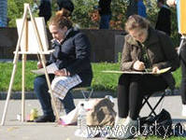
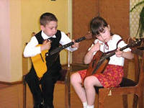
В рамках подпрограммы «Развитие дополнительного образования в сфере культуры и искусства» муниципальной программы «Развитие культуры и искусства в городском округе Сухой Лог» свою деятельность осуществляют две организации дополнительного образования детей: МБУ ДО «Сухоложская детская музыкальная школа» и МБУ ДО «Сухоложская школа искусств», дополнительное образование получают 1055 человек.
.
Средства данной подпрограммы были направлены:

Slide 49
МП «Развитие физической культуры и спорта в городском округе Сухой Лог»
Подпрограмма | Сумма, тыс. руб.
Развитие физической культуры и спорта в городском округе Сухой Лог | 41 943,7
Развитие инфраструктуры спортивных учреждений в городском округе Сухой Лог | 7 217,5
Развитие образования в сфере физической культуры и спорта в городском округе Сухой Лог | 34 258,3
Расходы по программе за 2017-2019 гг. (тыс. руб.)

Slide 50
Достигнутые значения целевых показателей реализации
МП «Развитие физической культуры и спорта»
Наименование показателя | 2019 год |  | 2020 год
 | План | Факт | План
Доля населения городского округа Сухой Лог, систематически занимающихся физической культурой и спортом, в общей численности населения городского округа Сухой Лог в возрасте 3 до 79 лет, % | 39,4 | 44,7 | 40,0
Количество спортивно-массовых и физкультурно-оздоровительных мероприятий, ед. | 434 | 473 | 370
Доля лиц с ограниченными возможностями здоровья и инвалидов, систематически занимающихся физической культурой и спортом, в общей численности указанной категории населения, % | 7,4 | 8,0 | 8,0
Доля населения городского округа Сухой Лог, выполнившего нормативы испытаний (тестов) Всероссийского физкультурно – спортивного комплекса «Готов к труду и обороне» (ГТО), в общей численности населения городского округа Сухой Лог, принявшего участие в выполнении нормативов испытаний (тестов) Всероссийского физкультурно – спортивного комплекса «Готов к труду и обороне» (ГТО), % | 35,0 | 34,2 | 34,2
Уровень обеспеченности населения спортивными сооружениями исходя из единовременной пропускной способности объектов спорта, % | 49,0 | 47,1 | 49,0
Доля граждан, занимающихся в спортивных организациях, в общей численности детей и молодежи в возрасте 6-15 лет, % | 35,1 | 33,7 | -

Slide 51
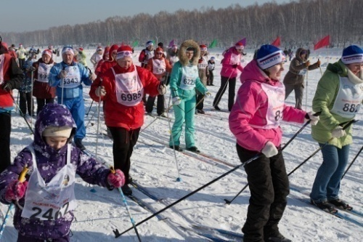
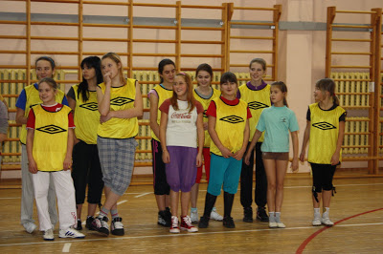
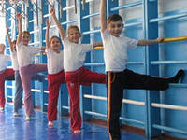
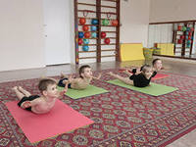
На территории городского округа Сухой Лог в рамках муниципальной программы «Развитие физической культуры и спорта» осуществляют свою деятельность МБУ Спорткомплекс «Здоровье», МАУ «Спортивная школа», МБУ «Спортивная школа «Олимпик».
Расходы по данной программе включают в себя:
Выполнение муниципального задания спортивным комплексом «Здоровье» по предоставлению услуг в сфере физической культуры и спорта – 21 054,7 тыс. руб.;
Выполнение муниципального задания МБУ «Спортивная школа «Олимпик» и МАУ «Спортивная школа» по предоставлению услуг дополнительного образования детей – 33 052,0 тыс. руб.; по предоставлению услуг по спортивной подготовке 18 209,0 тыс. руб.;
3. Развитие инфраструктуры спортивных учреждений в городском округе Сухой Лог (устройство стропильной кровли над МБУ «СК «Здоровье», надзор за проведением работ, приобретение стройматериалов для ремонта кровли здания по ул. Милицейская, 6 («Богатырь») – 7 217,5 тыс. руб.;
Проведение физкультурных и спортивных мероприятий городского округа – 2 680,0 тыс. руб. За 2019 год было проведено 473 мероприятия («Лыжня России – 2019», День физкультурника, Первенство Свердловской области по лыжным гонкам, фитнес-аэробике, хоккею с мячом, футболу, легкоатлетическая эстафета 9 Мая, первенство городского округа Сухой Лог по настольному теннису, по самбо, по шахматам, кросс наций и т.д.).
Оборудование крыльца помещения спортивной школы специальным пандусом для подъема инвалидов – 166,0 тыс. руб., устранение нарушений требований пожарной безопасности в МБУ «Спортивная школа «Олимпик» и МАУ «Спортивная школа» - 655 тыс. руб.,
Прочие расходы - 385,3 тыс. руб.

Slide 52
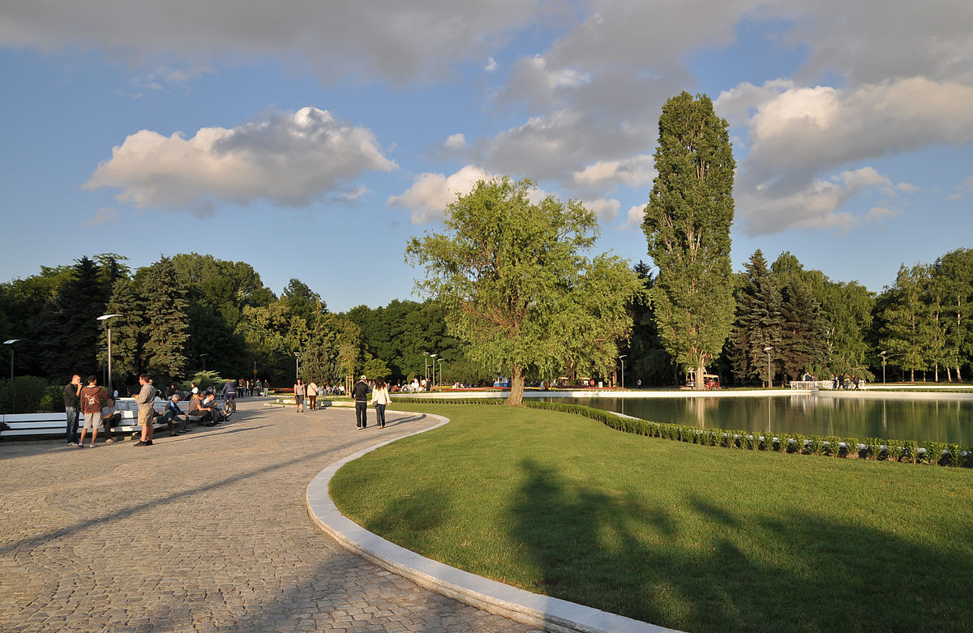
МП «Формирование современной городской среды в городском округе Сухой Лог до 2024 года»
Общий объем средств, направленных на выполнение муниципальной программы «Формирование современной городской среды в городском округе Сухой Лог до 2024 года» в 2019 году составил 30 245,5 тыс. рублей
Строительство многофункционального парка по проезду Строителей, 2 этап –благоустройство многофункционального парка - 30 085,3 тыс. руб. , в том числе:
- средства областного бюджета – 29 483,6 тыс. руб.,
- средства местного бюджета – 601,7 тыс. руб.
Выполнение проектно-сметных работ и проведение экспертизы проектов по благоустройству общественных и дворовых территорий – 160,2 тыс. руб.

Slide 53
Расходы на социальную политику, произведенные в 2019 году составили 153 510,9 тыс. руб. (97,6%)
Расходы по разделу «Социальная политика» за 2019 год были произведены в рамках 4 муниципальных программ. Расходы по муниципальной программе «Обеспечение доступным жильем малоимущих граждан, многодетных, молодых семей, а также граждан, проживающих в сельской местности, в том числе молодых семей и молодых специалистов, на территории городского округа Сухой Лог» составляют 4,8% от общих расходов на социальное обеспечение населения городского округа Сухой Лог.

Slide 54
МП «Обеспечение доступным жильем малоимущих граждан, многодетных, молодых семей, а также граждан, проживающих в сельской местности, в том числе молодых семей и молодых специалистов, на территории городского округа Сухой Лог»
Расходы по программе за 2017-2019 гг. (тыс. руб.)
Направление расходов на улучшение жилищных условий граждан в 2019 году
 | Всего расходов | 7 372,6 | 100 %
1. | Предоставление социальных выплат молодым семьям на приобретение (строительство) жилья (социальные выплаты на приобретение жилья получили 3 молодые семьи) | 3 778,6 | 51,3
2. | Улучшение жилищных условий граждан, проживающих в сельской местности (4 семьи, проживающих в сельской местности, смогли улучшить свои жилищные условия) | 3 594,0 | 48,7

Slide 55
Достигнутые значения целевых показателей реализации МП «Обеспечение доступным жильем малоимущих граждан, многодетных, молодых семей, а также граждан, проживающих в сельской местности, в том числе молодых семей и молодых специалистов, на территории городского округа Сухой Лог»
Наименование показателя | 2019 год |  | 2020 год
 | План | Факт | План
Количество заключенных договоров социального найма в построенных (приобретенных) жилых помещениях, ед. | 3 | 3 | 3
Доля малоимущих граждан, в том числе многодетных семей, признанных нуждающимися в предоставлении жилых помещений, улучшивших жилищные условия в связи с предоставлением жилых помещений по договорам социального найма муниципального жилищного фонда, % | 0,5 | 0,5 | 0,5
Количество заключенных договоров социального найма жилых помещений, ед. | 10 | 10 | 10
Количество предоставленных социальных выплат молодым семьям, нуждающимся в улучшении жилищных условий, ед. | 3 | 3 | 3
Доля молодых семей, получивших социальную выплату, % | 10,6 | 10,6 | 10,6
Количество ипотечных кредитов, взятых молодыми семьями для приобретения (строительства) жилья, ед. | 3 | 1 | 3
Количество жилых помещений, приобретенных молодыми семьями с использованием собственных средств, ед. | 3 | 3 | 3
Количество предоставленных социальных выплат гражданам, проживающим в сельской местности, в том числе молодым семьям и молодым специалистам, ед. | 4 | 4 | 4
Количество ипотечных кредитов, взятых гражданами, проживающими в сельской местности, в том числе молодым семьям и молодым специалистам, для приобретения (строительства) жилья в сельской местности, ед. | 3 | 3 | -
Количество жилых помещений, приобретенных участниками программы с использованием собственных средств, ед. | 4 | 4 | -

Slide 56
МП «Молодежь Свердловской области на территории городского округа Сухой Лог»
Подпрограмма | Сумма, тыс. руб.
Развитие потенциала молодежи городского округа Сухой Лог | 4 144,0
Патриотическое воспитание молодежи на территории городского округа Сухой Лог | 151,5
Развитие деятельности в сфере организации и обеспечения отдыха и оздоровления детей в городском округе Сухой Лог | 938,0
Расходы по программе за 2017-2019 гг. (тыс. руб.)

Slide 57
Достигнутые значения целевых показателей реализации
МП «Молодежь Свердловской области на территории городского округа Сухой Лог»
Наименование показателя | 2019 год |  | 2020 год
 | План | Факт | План
Доля молодых граждан от 14 до 30 лет, участвующих в деятельности общественных объединений, различных форм общественного самоуправления, % | 28,3 | 28,6 | 29,1
Доля молодых граждан от 14 до 30 лет, имеющих информацию о возможностях включения в общественную жизнь, деятельность органов местного самоуправления, % | 64,9 | 62,2 | 63,3
Доля молодых граждан от 14 до 30 лет – участников программ и мероприятий, % | 45,0 | 77,1 | 89,2
Количество программ и мероприятий, направленных на формирование здорового образа жизни, толерантного отношения, поддержку талантливой молодежи, а также поддержку несовершеннолетних, находящихся в трудной жизненной ситуации, единиц | 106 | 109 | 109
Доля молодых граждан – участников мероприятий и программ по патриотическому воспитанию, % | 21,9 | 22,9 | 66,8
Количество мероприятий, направленных на патриотическое воспитание молодых граждан, единиц | 22 | 22 | 54
Количество несовершеннолетних граждан в возрасте от 14 до 18 лет временно трудоустроенных за отчетный период, человек | 133 | 133 | 136
Количество нуждающихся во временном трудоустройстве за отчетный период, человек | 229 | 229 | 230
Доля молодых граждан в возрасте от 14 до 18 лет, имеющих информацию о возможности временного трудоустройства, % | 82,3 | 82,3 | 69,4

Slide 58

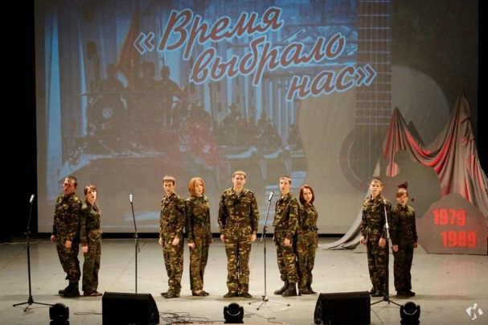
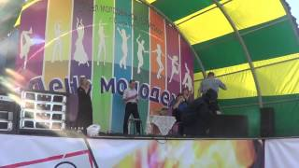
На территории городского округа Сухой Лог осуществляет свою деятельность
МБУ «Городской молодежный центр»
В рамах данной программы проводятся мероприятия по работе с молодежью и патриотическому воспитанию молодежи. За 2019 год состоялось 109 мероприятий, участие в них приняло более 5 тысяч человек.
Наиболее значимые из них:
Муниципальное соревнование «Школа безопасности»;
Заседание дискуссионного клуба (экономическая безопасность;
Интеллектуальные игры для работающей молодежи;
Парад общественных и волонтерских объединений;
День молодежи;
Акция «Обелиск»;
Акция «Зажги свечу»;
Акция «Георгиевская ленточка»;
Муниципальный конкурс патриотической песни»;
Конкурс строевой подготовки юнармейских отрядов, «Школа лидеров»;
Конкурс «Молодость – 2019»;
День города;
Мероприятие «Оборонка - 2019» и т.д.
Общее количество молодых граждан в возрасте от 14 до 18 лет, которые были временно трудоустроены – 133 человека. Были разработаны и выпущены специализированные буклеты, статьи и плакаты по трудоустройству молодежи, которые выдавались при инструктажах и во время работы.

Slide 59
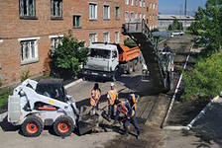
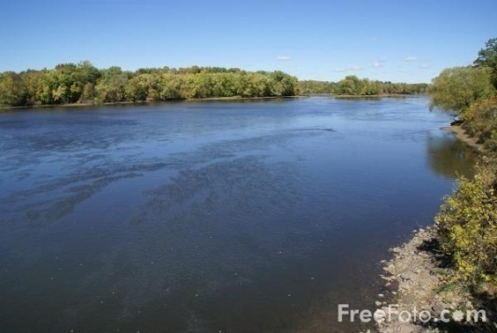
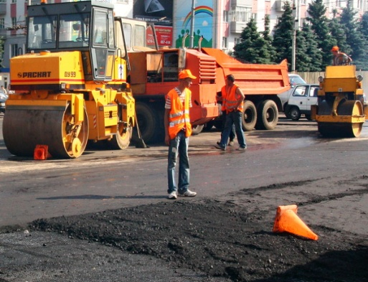
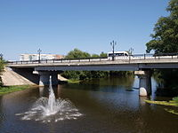
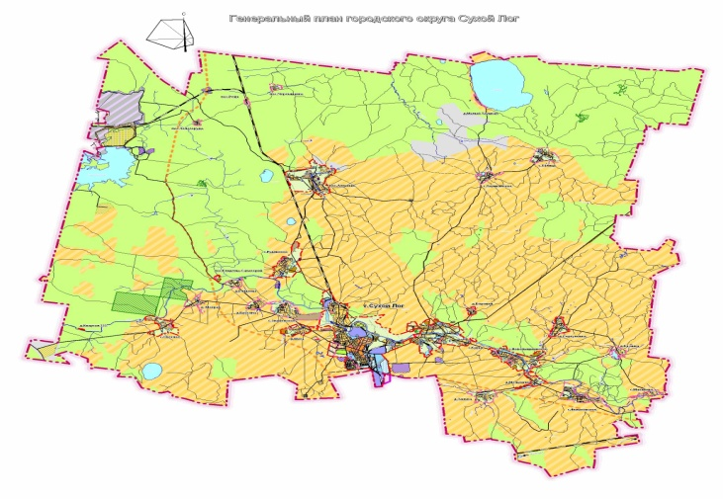
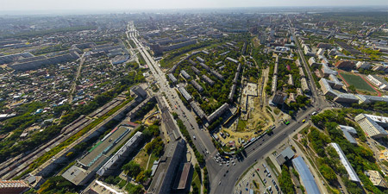
Национальная экономика
В 2019 году расходы
на национальную экономику
составили 93 383,7 тыс. рублей,
в том числе:
- Сельское хоз-во и рыболовство – 1 121,0 тыс. руб.;
- Водное хозяйство – 300,0 тыс. руб.;
- Транспорт – 524,1 тыс. руб.;
- Дорожное хозяйство – 88 797,7 тыс. руб.;
- Другие вопросы в области национальной экономики – 2 640,9 тыс. руб.

Slide 60

Объем расходов бюджета городского округа Сухой Лог в расчете на одного жителя
Рублей
№ | Наименование | 2018 год | 2019 год
 |  |  | план | факт
1 | Общегосударственные вопросы | 1 825,0 | 2 081,7 | 1 980,3
2 | Национальная оборона | 46,5 | 50,9 | 51,3
3 | Национальная безопасность и правоохранительная деятельность | 218,2 | 253,2 | 251,8
4 | Национальная экономика | 1 363,3 | 2 141,3 | 1 947,0
5 | Жилищно-коммунальное хозяйство | 4 022,4 | 4 813,5 | 4 519,6
6 | Охрана окружающей среды | 27,0 | 38,9 | 39,3
7 | Образование | 21 609,4 | 23 817,6 | 23 832,6
8 | Культура и кинематография | 2 229,6 | 2 561,2 | 2 582,0
9 | Здравоохранение | 4,1 | - | -
10 | Социальная политика | 3 139,4 | 3 253,9 | 3 200,5
11 | Физическая культура и спорт | 427,6 | 1 019,5 | 1 027,8
12 | Средства массовой информации | 21,4 | 25,9 | 26,1
13 | Обслуживание муниципального долга | 0,01 | - | -
ВСЕГО РАСХОДОВ: |  | 34 933,9 | 40 057,7 | 39 458,4

Slide 61
Структура бюджета городского округа Сухой Лог
по «программному» принципу
Бюджет ГО
Программные и непрограммные расходы
Муниципальные программы городского округа Сухой Лог
Социальной направлен-
ности:
7 программ
(1 354 144,0 тыс. руб.)
Обеспечение безопасных условий жизнедеятель- ности:
2 программы
(13 963,4 тыс. руб.)
Поддержка отраслей экономики:
3 программы (384 120,2 тыс. руб.)
Общего характера:
3 программы (99 927,5
тыс. руб.)
Непрограм-мные
Расходы
(40 427,5
тыс. руб.)

Slide 62
Источники финансирования дефицита бюджета
В процессе принятия и исполнения бюджета городского округа большое значение приобретает сбалансированность доходов и расходов. Если доходы превышают расходы, то возникает профицит. В случае превышения расходов над доходами возникает дефицит.
Источники финансирования дефицита бюджета
муниципальные займы,
осуществляемые путем выпуска муниципальных ценных бумаг от имени городского округа
бюджетные кредиты,
полученные от бюджетов других уровней бюджетной системы РФ
изменение остатков средств на счетах по учету средств местного бюджета
кредиты,
полученные от кредитных организаций
иные источники внутреннего финансирования дефицитов бюджета
Муниципальный долг,
то есть совокупность долговых обязательств городского округа

Slide 63
Муниципальный долг городского округа Сухой Лог в 2019 году
тыс.руб.
 | Объем долга на 01.01.2019 | Привлечение заемных средств | Погашение долга | Объем долга на 31.12.2019
 |  | «+» | «-»
Муниципальная гарантия (предоставленная МУП «Жилкомсервис-СЛ») | 5 898,0 | - | - | -
ИТОГО: | 5 898,0 | - | - | -

Slide 64


Разработчиком презентации «Бюджет для граждан» является Финансовое управление Администрации городского округа Сухой Лог
Контактная информация
Начальник Финансового управления | Чащина Наталья Геннадьевна
Адрес | ул. Кирова, д.7-А, г. Сухой Лог, 624800
Телефон, факс | (34373) 4-39-12
Адрес электронной почты | Fu_slog@goslog.ru
Режим работы | Понедельник-четверг с 8-00 до 17-12, Пятница с 8-00 до 16-12, Перерыв на обед с 13-00 до 14-00, Выходные дни: суббота, воскресенье

Slide 65
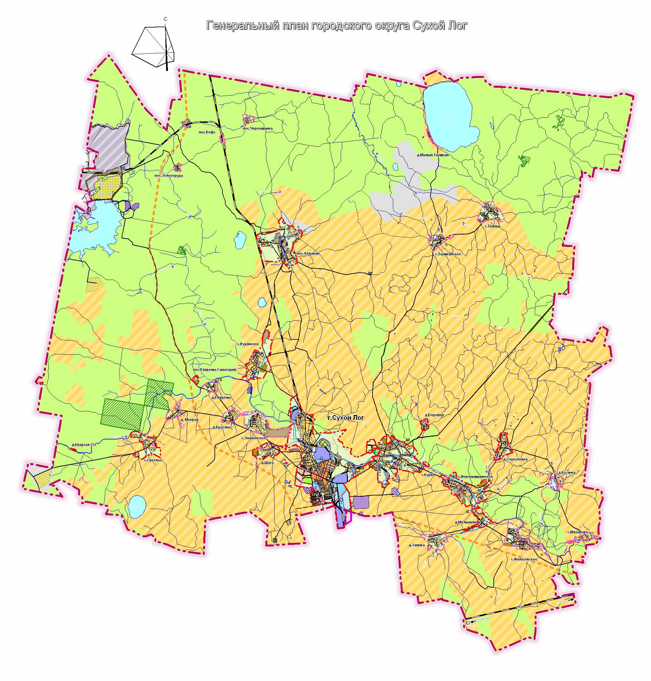
Благодарим за внимание!
Финансовое управление администрации городского округа Сухой Лог.

